Slide 1
کار با کامپیوتر و اینترنت ، آشنایی با نرم افزارهای نظام شبکه
آشنایی مقدماتی با نرم افزار Word2016

Slide 2
مشخصات سند
مشخصات مدرس
تصویر پرسنلی مدرس:
نام ونام خانوادگی مدرس: سمانه وهاب زاده
مدرک تحصیلی:کارشناس پرستاری
موقعیت اشتغال سازمانی مدرس: مدیر مرکز آموزش بهورزی شهرستان سوادکوه ، دانشگاه علوم پزشکی مازندران
مشخصات بسته آموزشی
حیطه درس:
کار با کامپیوتر و اینترنت ، آشنایی با نرم افزارهای نظام شبکه
تاریخ آخرین بازنگری: 15 اردیبهشت 1399
نوبت تهیه : 1
نام فایل:co-Ashnayi-ba-narmafzar-Word3-Edi1

Slide 3
اهداف آموزشی
انتظار می رود فراگیر پس از مطالعه این فصل بتواند:
تغییر ساختار جدول و شکل بندی آن را بشناسد و به درستی انجام دهد .
وارد کردن سطر و یا ستون جدید به جدول را بشناسد و به درستی انجام دهد .
حذف سلول ها ، سطرها و ستون های موجود در جدول را بشناسد و به درستی انجام دهد .
توانایی وارد کردن و یا حذف خطوط دلخواه جدول را کسب نماید و به درستی انجام دهد .
شیوه ادغام یا تقسیم سلول های موجود در جدول را بشناسد و به درستی انجام دهد .
روش تغییر اندازه ارتفاع و عرض سلول ها را بشناسد و به درستی انجام دهد .
توانایی وارد کردن داده ها و متن در جدول را کسب نماید و به درستی انجام دهد .
ترازبندی داده ها و متن های وارد شده در جدول و سلول ها را به درستی انجام دهد .
تغییر مکان ( جابجایی) جدول در صفحه را به درستی انجام دهد .

Slide 4
فهرست عناوین آموزشی
درج جدول و تنظیمات جدول
تغییر ساختار جدول و شکل بندی آن
وارد کردن سطر و یا ستون جدید به جدول
حذف سلول ها ، سطرها و ستون های موجود در جدول
وارد کردن و یا حذف خطوط دلخواه جدول
ادغام یا تقسیم سلول های موجود در جدول
تغییر اندازه ارتفاع و عرض سلول ها
وارد کردن داده ها و متن در جدول
ترازبندی داده ها و متن های وارد شده در جدول و سلول ها
تغییر مکان ( جابجایی) جدول در صفحه

Slide 5
مقدمه
نرم افزار Word از جمله نرم افزارهای ارائه شده توسط شرکت مایکروسافت است که در بسته نرم افزاری آفیس قرار می گیرد. با استفاده از این نرم افزار و ابزارهای موجود، شما می توانید متون خود را ویرایش کرده، قالب بندی کنید و در قسمت های مورد نیاز، تصاویر، نمودار و سایر اشیای بصری را قرار دهید. نرم افزار Word را می توان بهترین نرم افزار ویرایشگر متن تحت سیستم عامل ویندوز دانست که علاوه بر کاربری آسان، امکانات فراوانی را در اختیار کاربر قرار می دهد و کاربران می توانند به سادگی و با کمی زمان، به تمامی ابزارهای موجود تسلط پیدا کرده و متون خود را آماده کنند.

Slide 6
فصل سوم
درج جدول و تنظیمات جدول

Slide 7
درج جدول و تنظیمات جدول
برای رسم جدول در نرم افزار مایکروسافت آفیس Word سه روش مختلف وجود دارد:
برای ایجاد جدولی جدید درWord کافی است مکان نما را به مکان مورد نظر ببرید و با کلیک بر روی سربرگInsert در نوار ابزار اصلی ribbon) ) در کادر گروه Table بر روی فلش کوچک زیرین آن کلیک کنید تا کادر گزینه های آن باز شود.

Slide 8
روش اول : از سربرگInsert و کادر گروهTable رفته و پس از باز کردن کادر آن، اقدام به انتخاب تعداد سطر ها و ستون های (تعداد خانه های جدول) مورد نیاز خود نمایید .این کار توسط حرکت دادن فلش ماوس (دراگ کردن آن) بر روی مربع های کوچک موجود در این کادر انجام می پذیرد. با انتخاب تعداد خانه های مورد نیاز در سطر و ستون ، مشاهده خواهید کرد که جدول به آسانی رسم می شود. تصویر زیر اقدام به رسم جدولی با تعداد ۴ سطر و ۶ ستون را نشان می دهد.

Slide 9
روش دوم:
از کادر باز شده، گزینهDraw Table را انتخاب کنید. در این روش مدادی در صفحه ظاهر میشود که توسط این مداد و کلیک و دراگ کردن در مکان مورد نظر در صفحه ورد می توانید اقدام به کشیدن جدول به صورت دستی نمایید.

Slide 10
روش سوم:
گزینه Quick Tables جداول آماده را انتخاب کنید و از کادر باز شده جدول مورد نظر خود را یافته و در مکان انتخاب شده در صفحه Word وارد نمایید.

Slide 11
تغییر ساختار جدول و شکل بندی آن
پس از وارد کردن جدول مورد نیاز به صفحه Word، دو سربرگ جدید با نامهای Design و Layout باز خواهند شد که کاربر با استفاده از گزینه های موجود در این دو سربرگ می تواند اقدام به تغییر ساختار جدول و شکل بندی آن نماید. برای تغییر در ساختار یک جدول کافی است به سربرگ Design رفته و از کادر گروه Table style ساختار مورد نیاز خود را انتخاب نمایید. توجه داشته باشید که با کلیک بر روی فلش کوچکی که در سمت راست کادر محاوره ای سبک ها قرار دارد میتوانید سبک های بیشتری را بطور همزمان مشاهده کرده و انتخاب نمایید.

Slide 12
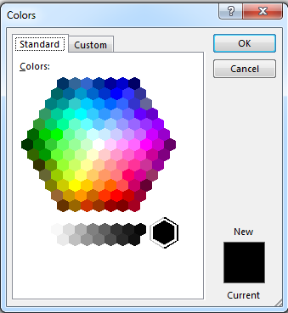
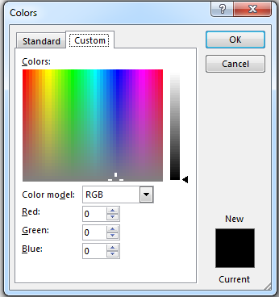
با انتخاب گزینهShading که در این کادر گروه قرار دارد میتوانید رنگ کلی جدول را که در حالت عادی و پیش فرض سفید است را به رنگ دلخواه خود تغییر دهید. بدین صورت که جدول و یا سلولهای مورد نظر را انتخاب کنید و با کلیک بر روی فلش کوچک زیر آن و باز شدن کادر رنگها، رنگ مورد نظر را انتخاب نمایید.

Slide 13
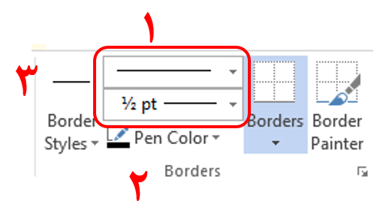
در همین سربرگ کادر گروه Borders قرار دارد که با انتخاب گزینه Line Weight سایز خطوط (۱) و توسط گزینه Pen color رنگ خطوط را انتخاب کرده (2) و با انتخاب گزینه Border style اقدام به انتخاب نوع و سبک خط (بردار) نمایید (۳). با کلیک بر روی هرکدام از این گزینه ها، انواع بیشتری از زیر مجموعه های آنان در اختیار شما قرار خواهند گرفت که با انتخاب نوع مورد نیاز خود میتوانید خطوط تشکیل دهنده جدول را شخصی سازی نمایید.

Slide 14
حال برای اعمال سبک و رنگ انتخاب شده جدید نوبت به اعمال آن بر روی خطوط تشکیل دهنده جدول خواهد رسید. برای این کار کافیست پس از انتخاب رنگ و سبک جدید برای خطوط گزینه Border Painter را انتخاب کنید تا نرم افزار فلش ماوس را تبدیل به قلم مو نماید. حال با کشیدن این قلم مو بر روی خطوط دلخواه، رنگ و سبک جدید بر روی این خطوط اعمال خواهد شد.

Slide 15
برای تغییر شکل بندی جداول موجود کافی است به سربرگLayout مراجعه کرده و با استفاده از گزینه های موجود در این سربرگ اقدام به تغییر شکل بندی جدول نمایید. این گزینه ها به تفکیک کارایی بصورت زیر می باشند:
وارد کردن سطر و یا ستون جدید به جدول
برای وارد کردن سطر و یا ستون جدید به جدول موجود، ابتدا به کادر گروه Rows & Columns مراجعه نمایید. در این کادر گروه با چهار شکل و گزینه اصلی برای اضافه کردن سطر و ستون به جدول مواجه خواهید شد:

Slide 16
:Insert Above با انتخاب این گزینه جدولی با تعداد سطرهای جدولی
که رسم کرده اید، در بالای آن ایجاد خواهد شد و جدولی واحد با
دوبرابر تعداد سطر تشکیل خواهد شد.
Insert Blow: با انتخاب این گزینه جدولی به تعداد سطرهای جدولی که رسم کرده اید، در پایین آن ایجاد خواهد شد و جدولی واحد با دوبرابر تعداد سطر تشکیل خواهد شد.
Insert Left: با انتخاب این گزینه جدولی به تعداد ستونی جدولی که رسم کرده اید ، در سمت چپ آن ایجاد خواهد شد و جدولی واحد با دوبرابر تعداد ستونی ایجاد میگردد.
Insert Right: با انتخاب این گزینه جدولی به تعداد جدولی که رسم کرده اید ، در سمت راست آن ایجاد خواهد شد و جدولی واحد با دوبرابر تعداد ستونی ایجاد میگردد.

Slide 17
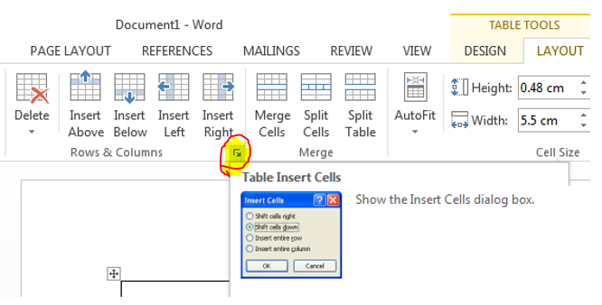
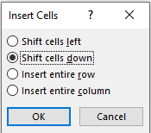
با کلیک بر روی فلش کوچک کناری این کادر گروه، پنجره ای به شکل زیر باز خواهد شد که گزینه های موجود در این پنجره و عملکرد هرکدام عبارتند از:
Shift cell Left با انتخاب سلول های مورد نظر خود و انتخاب این گزینه ،
سلول یا سلول های جدیدی جایگزین سلول های منتخب می شوند و سلول یا سلول های انتخابی به سمت چپ حرکت می کنند.
Shift Cell Down با انتخاب این گزینه سلول جدید بوجود آمده جای سلول های انتخابی را گرفته و سلول های انتخابی به سمت پایین هدایت می شوند.
Insert Entire Row با انتخاب این گزینه به تعداد سلول های انتخابی سطری، سطر جدید و کامل اضافه می شود.
Insert Entire column با انتخاب این گزینه به تعداد سلول های ستونی انتخاب شده ، ستونی کامل ایجاد خواهد شد.

Slide 18
در Word 2016 امکان جدیدی برای اضافه کردن سطر جدید به جدول قرار داده شده. برای این کار کافیست فلش ماوس را به خط حاشیه سمت راست جدول برده تا نشانگر مثبت (که در شکل پایین نشان داده شده است) ظاهر گردد. سپس با کلیک بر روی آن میتوانید سطری جدید را به جدول اضافه نمایید.

Slide 19
حال برای اضافه کردن ستون جدید به جدول کافیست که نشانگر ماوس را به بالای جدول برده و بین خطوط مرزی مورد نظر قرار داده و با ظاهر شدن نشانگر مثبت، کلیک کنید تا ستون جدید در جدول وارد شود.

Slide 20
حذف سلول ها، سطر ها و ستون های موجود در جدول
برای حذف سلول ها، سطر ها و ستون های موجود در جدول رسم شده از کادر گروهRows & Columns بر روی گزینهDelete کلیک نمایید. با انتخاب گزینهDelete از این کادر گروه کادری جدید باز خواهد شد که شامل چهار گزینه زیرمجموعه ای میباشند که کاربر میتواند با استفاده از این گزینه ها سطرها و ستون های کشیده شده اضافی را حذف نماید.

Slide 21
وارد کردن و یا حذف خطوط دلخواه جدول
برای وارد نمودن و یا حذف خطوط دلخواه از جدول رسم شده کافیست از سربرگLayout به کادر گروه Draw مراجعه نمایید. در این گروه دو گزینه Draw و Eraser وجود دارد
Draw با انتخاب این گزینه فلش ماوس تبدیل به مداد خواهد شد و با کلیک و دراگ کردن این مداد در جای مورد نظر قادر خواهید بود تا خطوطی جدید را به جدول اضافه نمایید.
Eraser با انتخاب این گزینه فلش ماوس تبدیل به پاک کن خواهد شد که با کشیدن این پاک کن بر روی خطوط دلخواه میتوانید این خطوط را بدون بهم ریختگی جدول حذف نمایید. قابل به ذکر است که این کارایی در رسم جداول مختلف بسیار پرکاربرد و کاربردی است.

Slide 22
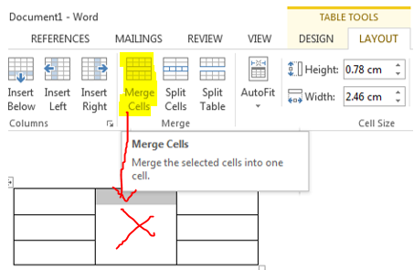
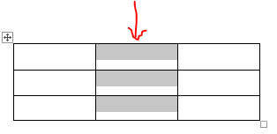
ادغام یا تقسیم سلول های موجود در جدول
برای ادغام یا تقسیم سلول ها ابتدا به کادر گروهMerge مراجعه نمایید.
Merge Cells : با انتخاب سلول های مورد نظر و با استفاده از این گزینه می توانید سلولها را به یک سلول واحد تبدیل (ادغام) کنید. با انتخاب این گزینه خط های میان سلولهای منتخب برداشته شده و به یک سلول واحد تبدیل می شوند.

Slide 23
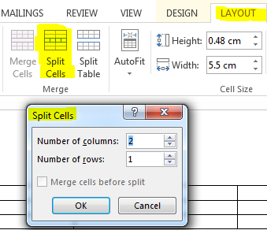
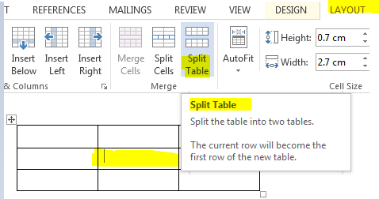
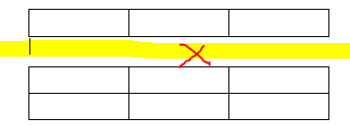
ادغام یا تقسیم سلول های موجود در جدول
Split Cells : با انتخاب گزینه Split Cells میتوانید سلولی که از قبل آن را انتخاب کرده اید را تقسیم به سلول های بیشتری نمایید. برای این کار کافی است ابتدا سلول را انتخاب کرده و سپسSplit Cells را انتخاب کنید ودر کادر باز شده مقدار تقسیم سلولی به صورت تعداد سطر و ستون را وارد کنید.
Split Table : با استفاده از این گزینه میتوانید تعداد سطرهای انتخابی از جدول را از آن جدا کنید. در این حالت تعداد سطر های انتخاب شده به سمت پایین حرکت کرده و جدولی جداگانه را تشکیل خواهند داد.

Slide 24
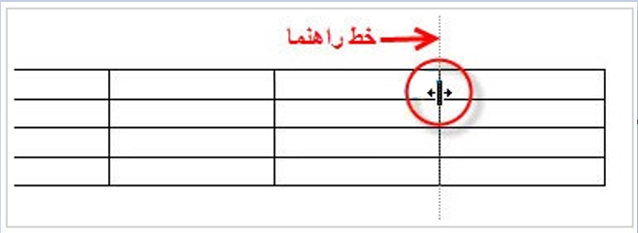
تغییر اندازه ارتفاع و عرض سلول ها
تغییر اندازه ارتفاع و عرض سلول های موجود در سطر و ستون دلخواه به سه صورت انجام می پذیرد:
1- روش دستی (روش دراگ کردن ):
برای تغییر سایز سلول (های) سطری و یا ستونی به این روش، ابتدا فلش ماوس را به خط مرزی سطر و یا ستون مورد نظر ببرید. سپس با ظاهر شدن فلش دوطرفه اقدام به کلیک و دراگ نمودن خط مورد نظر نمایید . بدین ترتیب قادر خواهید بود تا نسبت به جهت دراگ کردن، اندازه های سلول ها را کوچکتر و یا بزرگتر نمایید.

Slide 25
2- وارد کردن اندازه دلخواه :
کاربران میتوانند برای تغییر در اندازه سلول ها در جهت سطر و ستون، ابتدا به کادر گروه Cell Size مراجعه کرده و بنا به نیاز خود از گزینه های زیر استفاده نمایند:
گزینهTable Row Height که برای تغییر سایز سلول در جهت ارتفاع میباشد و با وارد کردن سایز جدید در کادر مقابل آن میتوانید اقدام به کوچک و یا بزرگتر نمودن ارتفاع سلول ها نمایید.
گزینهTable Row Width که برای تغییر سایز عرضی سلول میباشد و با وارد کردن سایز جدید در کادر مقابل آن میتوانید اقدام به کوچک و یا بزرگتر نمودن عرض سلول ها نمایید.
3- تنظیم اندازه سطر و ستون به مقدار مساوی :
برای تنظیم اندازه سطرها و ستون ها به اندازه مساوی با یکدیگر از طریق گزینه های Distribute Rows برای تقسیم و تنظیم اندازه سطرها و Distribute Columns برای تقسیم و تنظیم اندازه ستون ها می توان استفاده کرد .

Slide 26
وارد کردن داده ها و متن در جدول
برای وارد کردن داده ها در جدولی که رسم کرده اید ، کافی است بر سلول مورد نظر کلیک کنید تا مکان نما به محل مورد نظر انتقال داده شود و سپس شروع به وارد کردن داده ها کنید.

Slide 27
ترازبندی داده ها و متن های وارد شده به جدول و سلول ها
برای ترازبندی داده ها و متن های وارد شده به سلولها و یا جدول از سربرگ Layout به کادر گروه Alignment مراجعه نمایید.
۹ شکل اول از سمت چپ برای تراز بندی داده ها (متن های) داخل سلول ها می باشند.
گزینه Text Direction برای چرخاندن نود درجه جدول در جهت عقربه های ساعت می باشند .

Slide 28
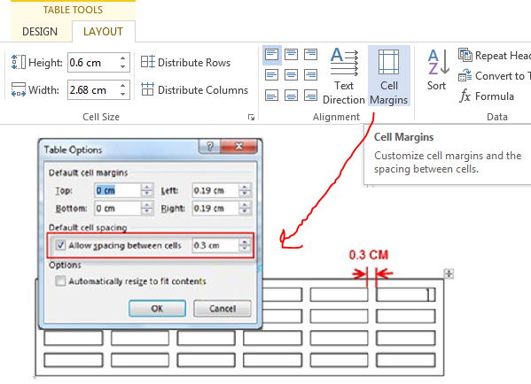
گزینهCell Margins که برای تغییر اندازه بین مرز جدول و داده ها (متن) داخل سلول استفاده میشود. با انتخاب این گزینه پنجره ای باز میشود که دارای چهار گزینه اصلی(Top فاصله از بالا) و Bottom ) فاصله از پایین) و Right ) فاصله از سمت راست) و Left ) فاصله از سمت چپ) می باشد.
در قسمت میانی این پنجره با گزینه Allow Spacing between cells مواجه خواهید شد که برای فاصله انداختن بین مرز سلول های کنار هم می باشد. مثلا در شکل زیر فاصله بین مرز سلول ها به اندازه (0.3cm ) تغییر داده شده اند.

Slide 29
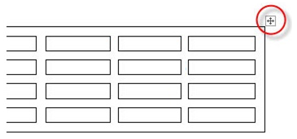
تغییر مکان (جابجایی) جدول در صفحه
برای تغییر مکان جدول ایجاد شده در صفحه ، از فلش چهار طرفه موجود در گوشه سمت راست بالای جدول استفاده نمایید. در ورد 2007 پس از کلیک کردن بر روی جدول این فلش ظاهر خواهد شد اما در ورد 2010 و 2013 و 2016 این فلش بطور پیش فرض و تنها با حرکت دادن فلش ماوس بر روی جدول وارد شده نمایش داده می شود و با کلیک بر روی آن و دراگ کردن همزمان میتوان جدول را در صفحه جابجا نمایید.

Slide 30
نتیجه گیری
در امورات اداری دانستن مفاهیم ترسیم جدول و تنظیمات و ویرایشات مربوط به آن از مهمترین بخش های نرم افزار Word می باشد . با دانستن این بخش قادر خواهیم بود تا جدول و فرم ها و لیست و ... را به راحتی طراحی کنیم . جدول ها معمولا پر کاربرد هستند بنابراین می توان از نرم افزار Word برای درج جدول استفاده نمود بنابراین نرم افزار Word یکی از نرم افزارهای پر کاربرد در این خصوص است که در این دوره آموزشی ارائه شده است.

Slide 31
پرسش و تمرین
1- جدولی با تعداد 3 سطر و 4 ستون ایجاد کنید.
2- سطر اول جدول در تمرین شماره یک را با اندازه ارتفاع 1 سانتیمتر و سلول دوم از سطر سوم را به اندازه پهنای 3 سانتیمتر تنظیم کنید .
3- خط دور جدول در تمرین شماره یک را دوخطی و خطوط داخل را به صورت نقطه چین تنظیم کنید .
4- ستون سوم جدولی که تا کنون تنظیم کرده اید را ادغام کنید .

Slide 32
فهرست منابع
حیدری ، سلاله. کتاب ICDL گواهینامه بین المللی کاربری کامپیوتر سطح یک ، تهران: موسسه فرهنگی هنری دیباگران تهران ، ۱۳98
موسوی ، ع. کتاب ICDL سطح یک ، تهران : انتشارات صفار، ۱۳98
سبزعلی گل ، مجید . کتاب ICDL سطح دو ، تهران : انتشارات صفار، ۱۳98
وب سایت خوش آموز www.khoshamoz.ir

Slide 33
لطفا نظرات و پیشنهادات خود پیرامون این بسته آموزشی را به آدرس زیر ارسال نمایید.
دانشگاه علوم پزشکی و خدمات بهداشتی درمانی استان مازندران ، معاونت بهداشتی
یا
پست الکترونیک shbsav@gmail.com

